Slide 1
Estudando para o ENEM de uma forma invertida
Nome: Jenifer neves
Ano da prova: 2014 questão 77
E.E.e.F.M Professora Filomena quitiba

Slide 2
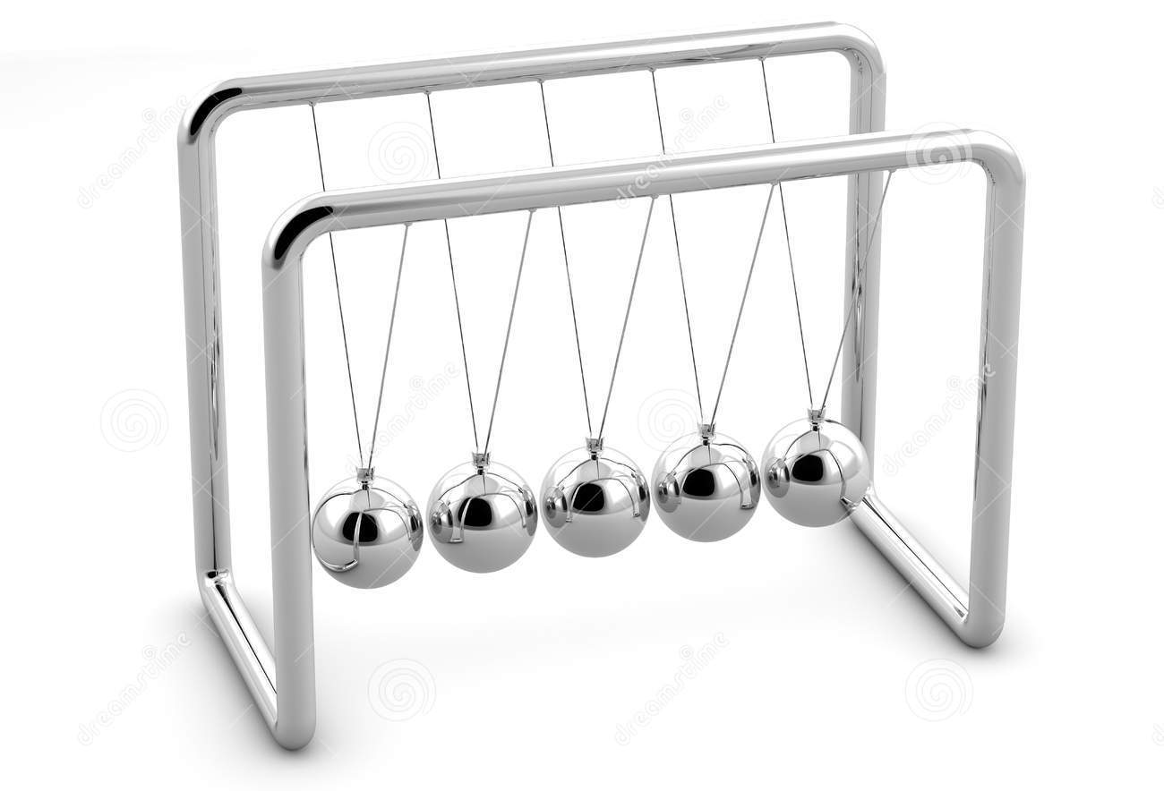
Pêndulo de Newton
O pêndulo de Newton ou Berço de Newton é um dispositivo que recebe o nome do físico Sir Isaac Newton por demonstrar empiricamente a conservação do momento e da energia, leis físicas estudadas e demonstradas por Newton.

Slide 3
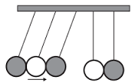
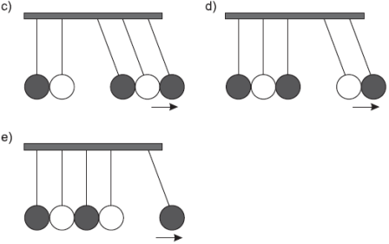
Questão do ENEM
o pêndulo de Newton pode ser constituído por cinco
pêndulos idênticos suspensos em um mesmo suporte. Em
um dado instante, as esferas de três pêndulos são desloca -
das para a esquerda e liberadas, deslocando-se para a
direita e colidindo elasticamente com as outras duas
esferas, que inicialmente estavam paradas.

Slide 4
Resolução
Resolução
Considerando-se as colisões elásticas, deverá haver
conservação da quantidade de movimento e da
energia cinética total do sistema formado pelas cinco
esferas. Isto ocorre na opção C, supondo-se que as três
esferas da direita tenham a mesma velocidade com a
qual as três bolas incidiram.
Resposta: C

